Slide 1
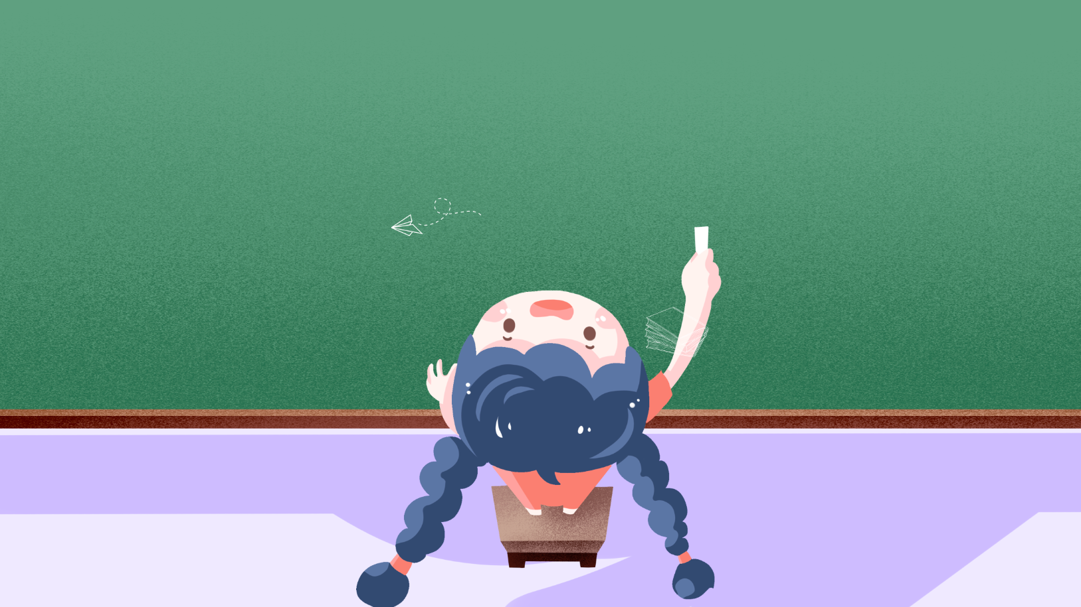
Chào mừng thầy cô và các
em đến với tiết
Tự nhiên xã hội lớp

Slide 2
Bài 24: Tự bảo vệ mình

Slide 3
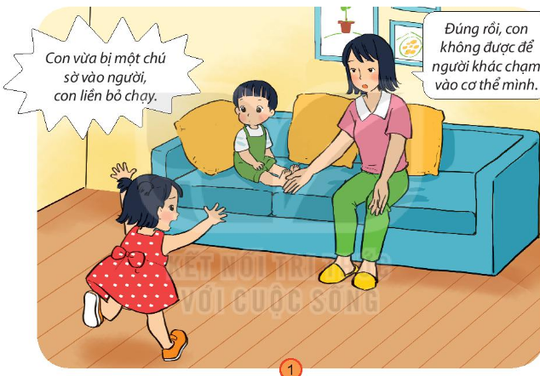
Em hãy kể tên các bộ phận trên cơ thể không thể cho người khác chạm vào.

Slide 4
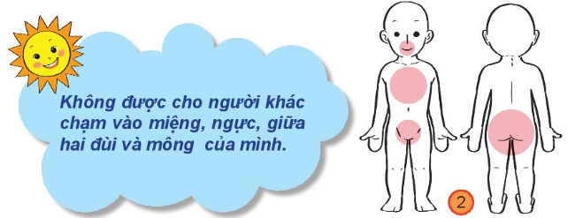

Slide 5

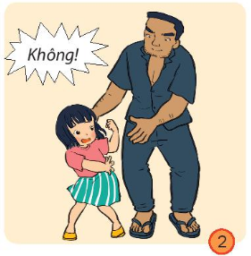

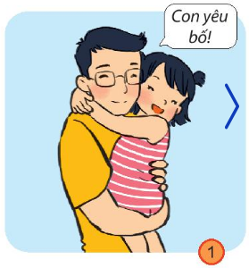


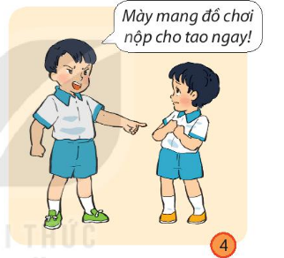

Hành động nào dưới đây là an toàn, không an toàn

Slide 6
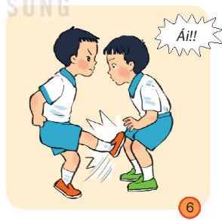
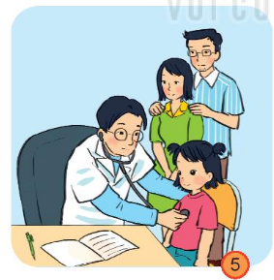
Hành động nào dưới đây là an toàn, không an toàn

Slide 7



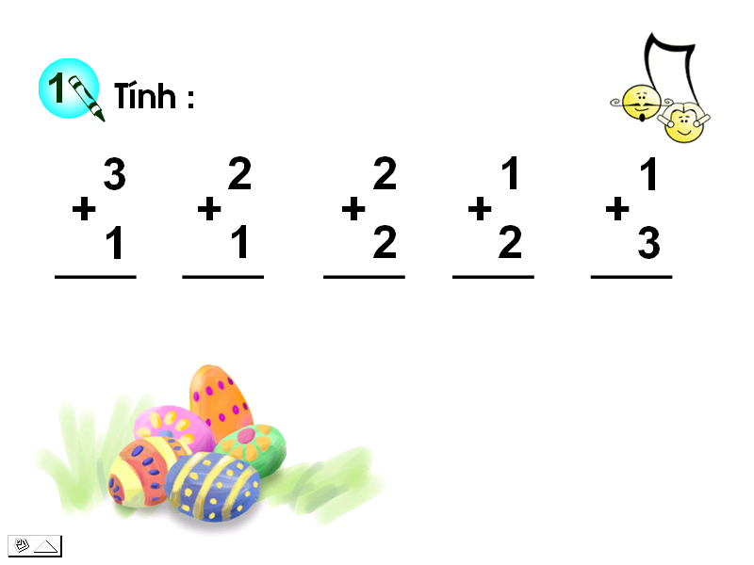
Thư giãn!

Slide 8
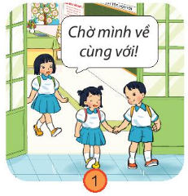
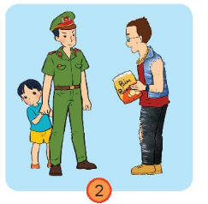


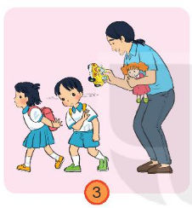
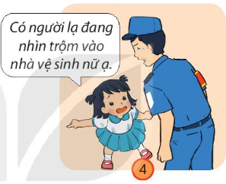
Quan sát hình và nói về những việc các bạn đã làm đểtự bảo vệ mình

Slide 9
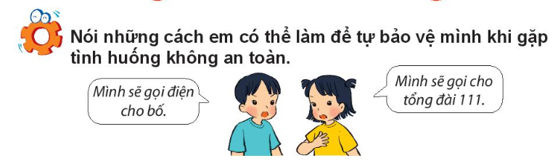

Slide 10

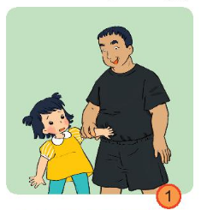
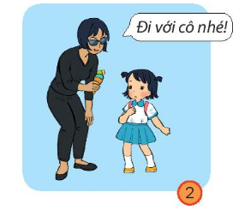
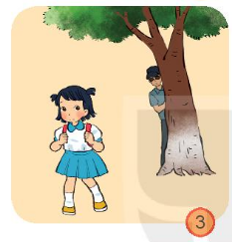
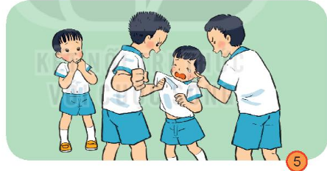
Em sẽ làm gì khi gặp các tình huống sau:

Slide 11
Khi gặp các tình huống trên các em nên kêu cứu để mọi người giúp đỡ hoặc bỏ chạy.

Slide 12
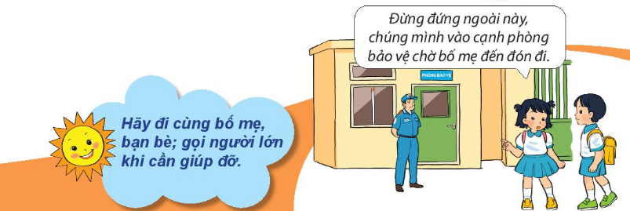
Kết luận

Slide 13


Slide 14




Chào các em
Hẹn gặp lại các em

